Slide 1
Chapter 7 A deep dive on Keras
2026 Fall
조상구교수

Slide 2
Goals
The different ways to create Keras models: the Sequential class, the Functional API, and model subclassing
How to use the built-in Keras training and evaluation loops, including how to use custom metrics and custom losses
Using Keras callbacks to further customize how training proceeds
Using TensorBoard for monitoring your training and evaluation metrics over time
How to write your own training and evaluation loops from scratch

Slide 3
3
A spectrum of workflows
모든 워크플로가 Layer(레이어)와 Model(모델)이라는 공유 API를 기반으로 작동 즉 "초보자가 쓰는 레고 블록과 전문가가 직접 깎아 만든 레고 블록의 규격(돌기 모양과 크기)이 완전히 동일함
scikit-learn을 사용하는 것처럼 단순히 fit()을 호출하고 프레임워크가 알아서 하도록 둘 수도 있고, NumPy를 사용하는 것처럼 모든 세부 사항을 완전히 제어할 수 있음

Slide 4
4
Different ways to build Keras models
Lego로 성(Functional API)을 짓다가 내가 원하는 특수한 브릭이 없으면 그 브릭만 3D 프린터로 직접 찍어서(Subclassing API)성벽 중간에 조립해도 완벽하게 맞아 떨어 지도록 모델 유형을 Mix & Match
스타일 | 난이도 /유연성 | 주요 특징 및 장점 | 적합한 유스케이스
1. Sequential API (시퀀셜 방식) | 하/하 | 가장 직관적이고 단순 레이어를 차례대로 쌓기만 하면 됨 구조가 직관적이라 디버깅이 쉬움 | 선형적인 구조의 단순한 신경망 Single-input, single-output models 빠른 프로토타이핑 딥러닝 입문 및 교육용
2. Functional API (함수형 방식) | 중/중 | 실무에서 가장 널리 쓰이는 표준 방식 레이어를 함수처럼 호출하여 앞뒤를 자유롭게 연결 다중 입력/출력, 그래프 구조 완벽 지원 모델 구조 시각화 및 재사용에 유리 | 비선형적인 구조의 복잡한 신경망 Multi-input, multi-output models 실무에서 쓰이는 대부분의 복잡한 모델 다중 태스크 모델(예: 이미지 분석 후 카테고리와 텍스트 동시 예측) 잔차 연결(Residual)이 포함된 아키텍처
3. Subclassing API (서브클래싱 방식) | 상/상 | keras.Model을 상속받아 파이썬 클래스 call()메서드 내부에서 모든 제어(if문, for) 사용 새로운 연산이나 동적인 모델 구조 정의(PyTorch) | 인공지능 연구원(Researcher) 논문에 새로 나온 독창적인 아키텍처 구현 동적 조건에 따라 제어 흐름이 바뀌는 모델

Slide 5

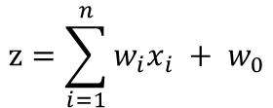

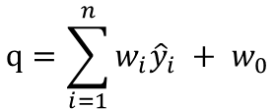
5
FCNN Architecture
Input
Weights
Layer (Dense =64)
Weights
Layer (Dense =10)
Weighted Sum
Activation function
(Relu)
Weighted Sum
Activation function
(Softmax)
$$z=\sum_{i=1}^{n}{w_{i}x_{i} + w_{0}}$$
$$q=\sum_{i=1}^{n}{w_{i}{\hat{y}}_{i} + w_{0}}$$
$$\hat{y}=σ\left(z\right)$$
$$\hat{k}=σ\left(q\right)$$

Slide 6
6
Sequential & Functional API
Sequential API
model = keras.Sequential()
model.add(layers.Dense(64, activation="relu"))
model.add(layers.Dense(10, activation="softmax"))
Functional API
inputs = keras.Input(shape=(3,), name="my_input")
features = layers.Dense(64, activation="relu")(inputs)
outputs = layers.Dense(10, activation="softmax")(features)
model = keras.Model(inputs=inputs, outputs=outputs, name="my_functional_model")

Slide 7
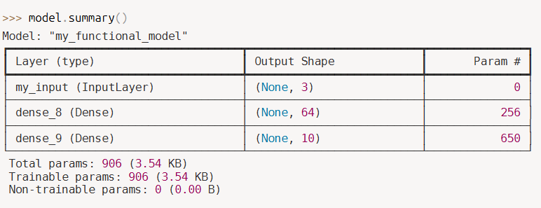
7
1. A simple example
Functional API
# 입력층 (inputs)은 3개의 입력 특성
# 배치 크기(Batch Size) 미지정 : 실제 학습이나 예측 시에는 (batch_size, 3) 형태
inputs = keras.Input(shape=(3,), name="my_input")
features = layers.Dense(64, activation="relu")(inputs)
outputs = layers.Dense(10, activation="softmax")(features)
model = keras.Model(inputs=inputs, outputs=outputs, name="my_functional_model")
model.summary()

Slide 8
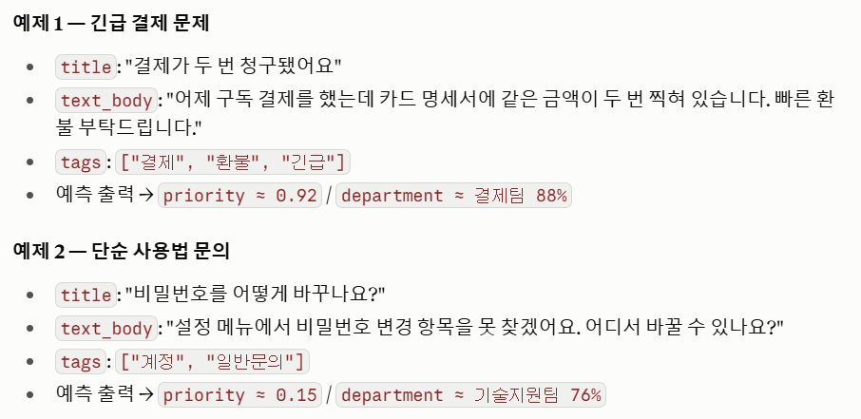
8
2. Multi-input, multi-output model
Functional API
고객 문의(제목 + 본문 + 태그)를 보니, 얼마나 급한 문제이고(priority), 어느 부서로 보내야 하는가(department)

Slide 9
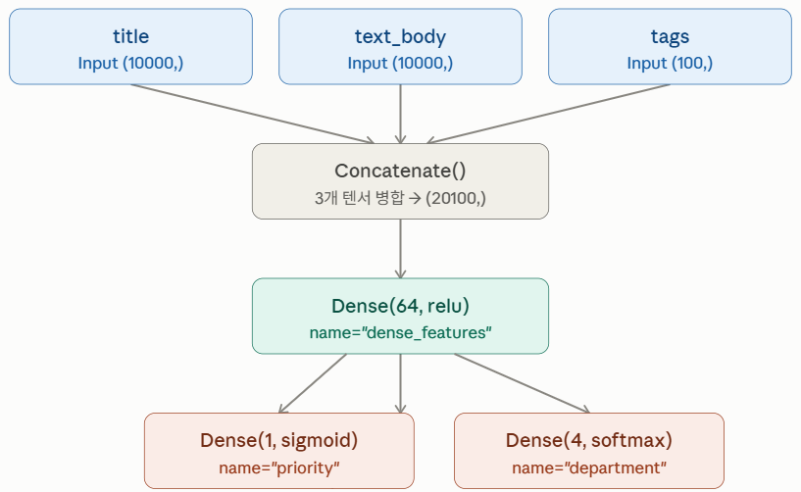
9
2. Multi-input, multi-output model
Functional API
10000개 단어 중, 이 티켓 제목에 실제로 등장한 단어가 어떤 것인가" 를 표시하는 희소(sparse) 0/1 벡터로 단어 순서나 문맥 정보는 담기지 않고, "등장했다/안 했다"만 담는 방식(Multihot/Bag-of-Words)
vocab = {
"결제": 0, "가": 1, "두": 2, "번": 3,
"청구됐어요": 4, "비밀번호": 5,
"를": 6, "어떻게": 7,
……………………….
"주문": 9,997, "상품": 9,998, "안": 9,999
}
(10000,)
title_vector_1 = [1, 1, 1, 1, 1, 0, 0….. 0, 0, 0]
(10000,)
text_body_vector_1 = [1, 1, 1, 1, 0, 0….. 0, 0, 0]
(100,)
tags_vector = [0, 0, 1, 0, ..., 1, 0, ..., 1, 0]

Slide 10
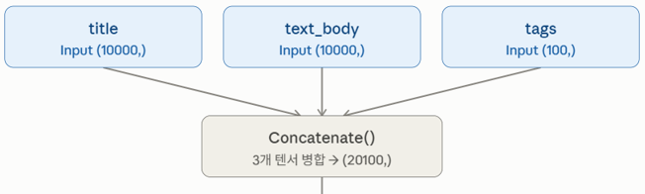
10
2. Multi-input, multi-output model
Functional API
# 1. 하이퍼파라미터 및 차원 크기 정의
vocabulary_size = 10000 # 텍스트에 사용할 단어 사전 크기 (단어 종류 개수)
num_tags = 100 # 멀티핫 인코딩된 태그의 종류 개수
num_departments = 4 # 분류할 담당 부서 수 (클래스 개수)
# 2. 다중 입력(Multi-input) 레이어 정의 : (None은 가변적인 배치 크기)
# 티켓 제목 입력: (None, 10000) 형태의 텐서를 받음
# 티켓 본문 입력: (None, 10000) 형태의 텐서를 받음
title = keras.Input(shape=(vocabulary_size,), name="title")
text_body = keras.Input(shape=(vocabulary_size,), name="text_body")
# 티켓 태그 입력: (None, 100) 형태의 텐서를 받음
tags = keras.Input(shape=(num_tags,), name="tags")
# 3. 특성 결합(Concatenate) 및 은닉층 처리 ;
# 3개의 입력 텐서를 하나의 축으로 병합(10000 + 10000 + 100 = 20100)
features = layers.Concatenate()([title, text_body, tags])

Slide 11
11
2. Multi-input, multi-output model
Functional API
# 병합된 입력 데이터로부터 주요 특징을 추출하는 완전 연결 은닉층 (노드 64개, ReLU 활성화 함수)
features = layers.Dense(64, activation="relu", name="dense_features")(features)
# 4. 다중 출력(Multi-output) 레이어 정의 :
# 티켓 우선순위 점수(0~1 사이 스칼라값 출력/이진 분류)
priority = layers.Dense(1, activation="sigmoid", name="priority")(features)
# 4개 부서 분류 (확률값/다중 분류)
department = layers.Dense(num_departments, activation="softmax", name="department")(features)
# 5. Keras Functional API 모델 최종 생성 :
# 입력(inputs)과 출력(outputs) 리스트를 연결하여 하나의 그래프 구조 모델로 묶음
model = keras.Model(inputs=[title, text_body, tags], outputs=[priority, department],)
# 모델 구조 출력 (입력 3개 -> 병합 -> 은닉층 -> 출력 2개 흐름 확인)
model.summary()

Slide 12
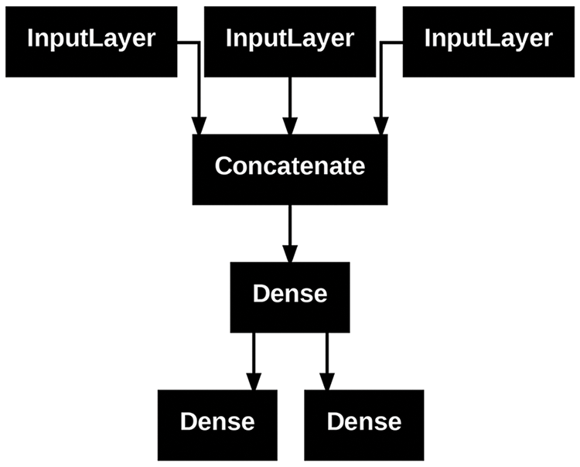
12
Training a multi-input, multi-output model
Functional API
The power of the Functional API: Access to layer connectivity

Slide 13
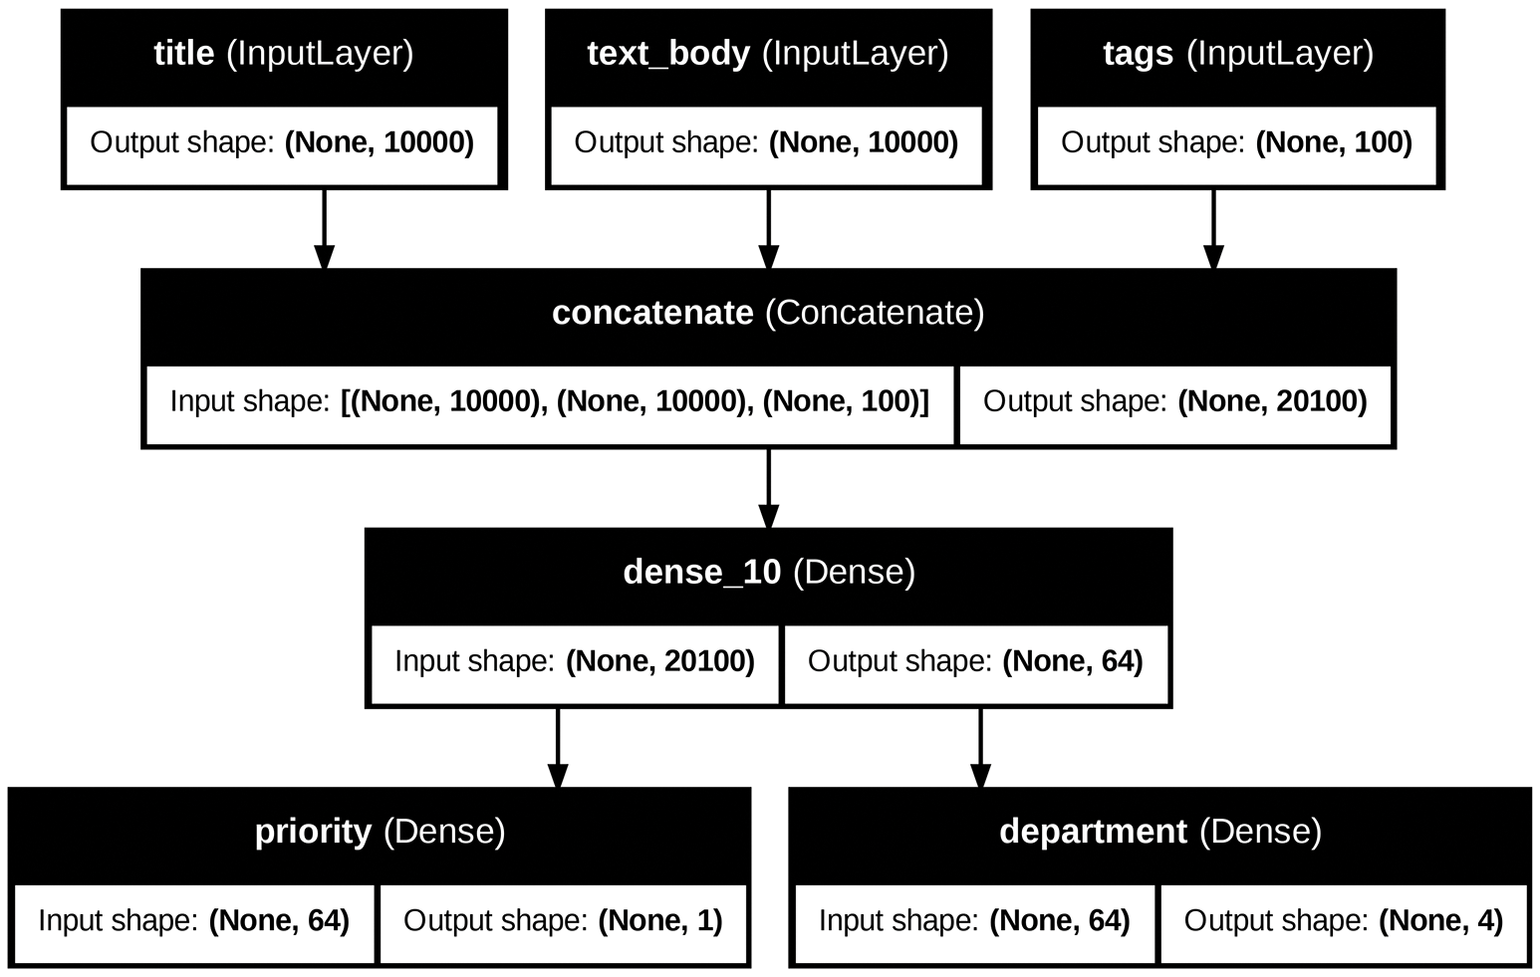
13
Training a multi-input, multi-output model
Functional API
The power of the Functional API: Access to layer connectivity
sigmoid
softmax

Slide 14
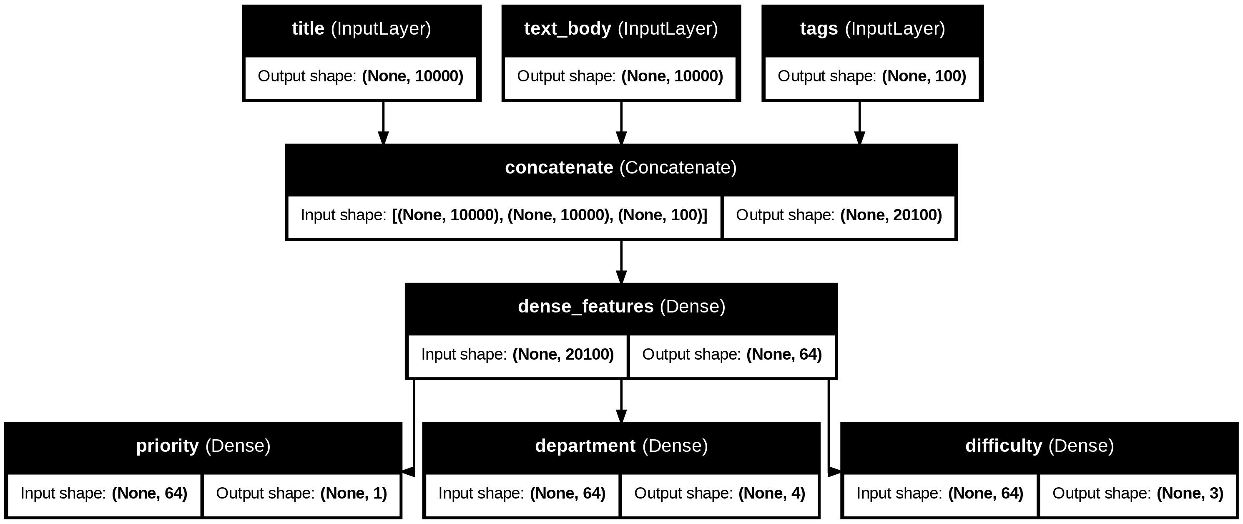
14
Training a multi-input, multi-output model
Functional API
features = model.layers[4].output
difficulty = layers.Dense(3, activation="softmax", name="difficulty")(features)
new_model = keras.Model(inputs=[title, text_body, tags], outputs=[priority, department, difficulty])

Slide 15
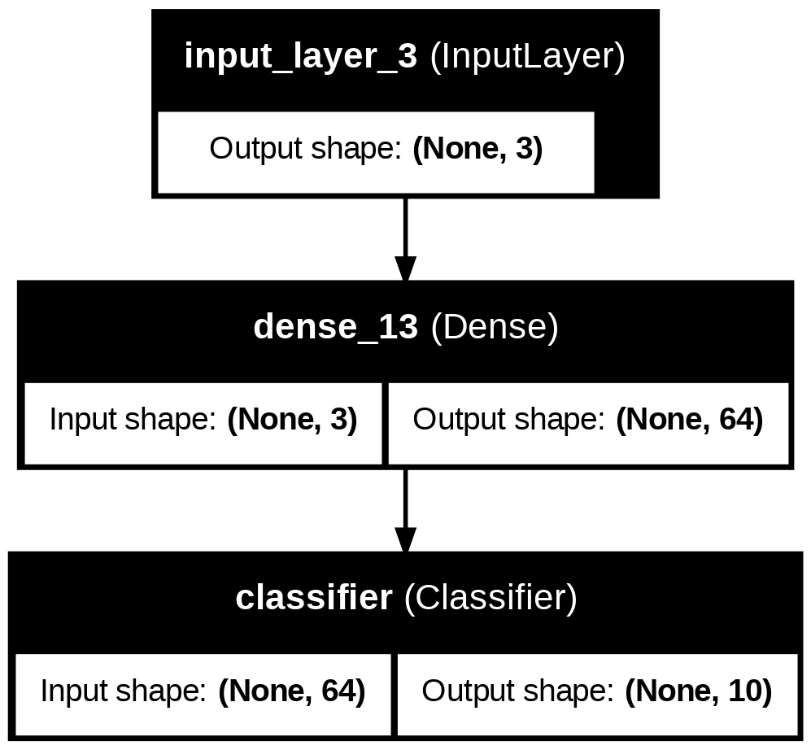
15
Subclassing the Model class
class CustomerTicketModel(keras.Model):
def __init__(self, num_departments):
super().__init__()
self.concat_layer = layers.Concatenate()
self.mixing_layer = layers.Dense(64, activation="relu")
self.priority_scorer = layers.Dense(1, activation="sigmoid")
self.department_classifier = layers.Dense(
num_departments, activation="softmax"
)
def call(self, inputs):
title = inputs["title"]
text_body = inputs["text_body"]
tags = inputs["tags"]
features = self.concat_layer([title, text_body, tags])
features = self.mixing_layer(features)
priority = self.priority_scorer(features)
department = self.department_classifier(features)
return priority, department
model = CustomerTicketModel(num_departments=4)
priority, department = model({"title": title_data, "text_body": text_body_data, "tags": tags_data})

Slide 16
Using built-in training and evaluation loops
Writing your own metrics
Using callbacks
The EarlyStopping and ModelCheckpoint callbacks
Writing your own callbacks

